Slide 1


ΕΚΠΑΙΔΕΥΤΙΚΟ ΣΕΜΙΝΑΡΙΟ ΓΙΑ ΕΠΑΓΓΕΛΜΑΤΙΕΣ ΤΩΝ ΜΟΝΑΔΩΝ ΥΓΕΙΑΣ:
ΑΥΤΙΣΜΟΣ ΚΑΙ ΝΕΥΡΟΑΝΑΠΤΥΞΙΑΚΕΣ ΔΙΑΤΑΡΑΧΕΣ
Ευλαμπία Γαρεδάκη
Γεωργία – Κωνσταντίνα Γιανναδάκη
Μαριλένα Μανιωράκη

Slide 2
Το Τρίγωνο Περίθαλψης
Εξάλειψη των διακρίσεων
Προώθηση ίσων ευκαιριών
Λάβετε υπόψη την αναπηρία ενός ατόμου
Συμπερίληψη και σεβασμός
Tο Άτομο
Oι Οικογενειακοί του φροντιστές
Επαγγελματίες
Πηγή: Ινστιτούτο αλληλεπίδρασης για την κοινωνική
https://carercentre.com/

Slide 3
Μέθοδοι
Πρακτικές
Υποστηρικτικά Μέσα
ΟΛΟΙ ΟΙ ΑΝΘΡΩΠΟΙ, ΑΝΕΞΑΡΤΗΤΑ ΑΠΟ ΤΙΣ ΑΝΑΓΚΕΣ, ΤΙΣ ΙΚΑΝΟΤΗΤΕΣ Η ΤΙΣ ΔΙΑΦΟΡΕΣ ΤΟΥΣ, ΜΠΟΡΟΥΝ ΝΑ ΣΥΜΜΕΤΕΧΟΥΝ ΙΣΟΤΙΜΑ ΣΕ ΕΝΑ ΠΕΡΙΒΑΛΛΟΝ

Slide 4
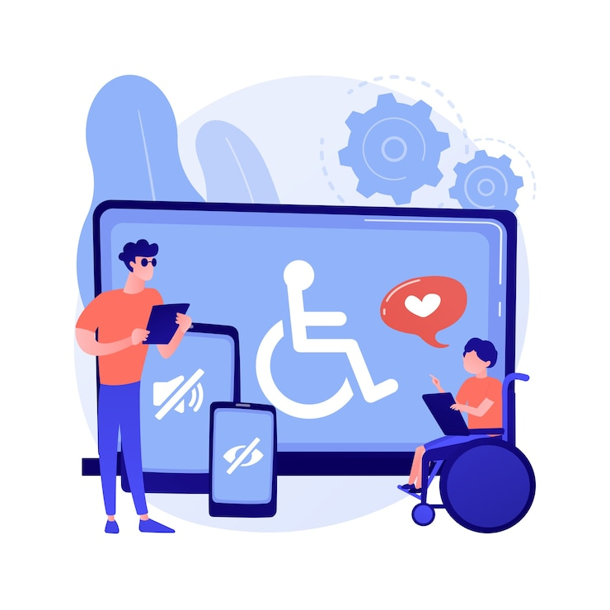
ΕΡΓΑΛΕΙΑ ΚΑΙ ΤΕΧΝΙΚΕΣ ΣΥΜΠΕΡΙΛΗΨΗΣ

Slide 5

Συν-Οδηγός για επαγγελματίες υγείας
Πρόκειται για ένα θεωρητικό και πρακτικό εργαλείο που δημιουργήθηκε για να ενισχύσει την υποστήριξη ατόμων με αυτισμό και νευροαναπτυξιακές διαταραχές στον χώρο της υγείας.
Συνδυάζει κατανόηση, κατευθύνσεις και παραδείγματα εφαρμογής, προωθώντας ένα πιο συμπεριληπτικό, ασφαλές και αποτελεσματικό περιβάλλον φροντίδας.

Slide 6
Ενεργή συμμετοχή ωφελούμενων
Εκπαίδευση προσωπικού
Δημιουργία συμβουλευτικής ομάδας
Χρήσιμο υλικό
Εμπλοκή ατόμων στις αλλαγές
Ρωτάω
Ακούω
Πράττω

Slide 7
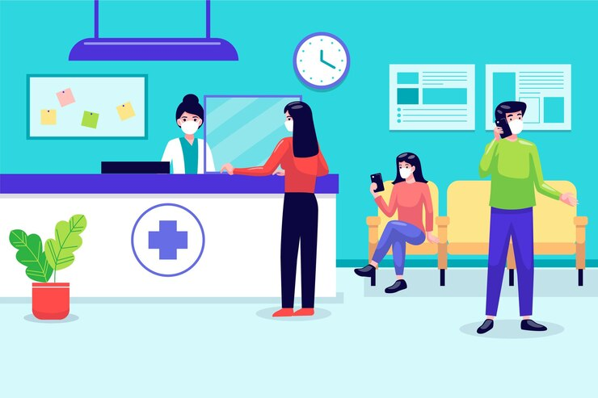
Άτομο υποδοχής και καθοδήγησης
Η ύπαρξη ενός ειδικά καταρτισμένου προσώπου για την υποδοχή και καθοδήγηση ατόμων με αυτισμό και άλλες νευροαναπτυξιακές διαταραχές συνιστά ουσιαστικό βήμα προς την ενίσχυση της συμπερίληψης. Ένας τέτοιος ρόλος συμβάλλει καθοριστικά στη βελτίωση της προσβασιμότητας, προσφέροντας αίσθημα ασφάλειας και προβλεψιμότητας σε ένα περιβάλλον που μπορεί να είναι άγνωστο, σύνθετο και αισθητηριακά απαιτητικό, όπως το νοσοκομείο ή το Κέντρο Υγείας.

Slide 8
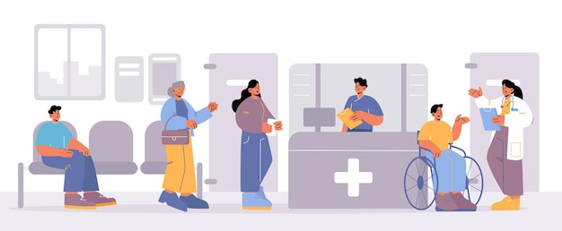
Άτομο Υποδοχής & Καθοδήγησης
Υποδέχεται τα άτομα και τις οικογένειες τους
Παρέχει σαφείς πληροφορίες
Κατευθύνει τους ασθενείς
Διανομή Κορδέλας για Προτεραιότητα
Διανέμει έντυπα (ατομικών πληροφορίων, φόρμα σχόλιων, έντυπο αξιολόγησης)

Slide 9
Έντυπο ατομικών πληροφοριών - Προσαρμογών
Το Έντυπο Ατομικών Πληροφοριών και Προσαρμογών αποτελεί ένα υποστηρικτικό εργαλείο που συμπληρώνεται από το ίδιο το άτομο ή τον συνοδό του (π.χ. γονέα, φροντιστή).
Στόχος του είναι να διευκολύνει το προσωπικό του νοσοκομείου ή του Κέντρου Υγείας να κατανοήσει καλύτερα τις ανάγκες, τις προτιμήσεις και τις δυσκολίες του ατόμου με αυτισμό ή/και άλλες νευροαναπτυξιακές διαταραχές

Slide 10


Έντυπο Ατομικών Πληροφοριών
Συμπεριφορά - Τί να γνωρίζω
Ανάγκες – Ιδιαιτερότητες
Τρόποι επικοινωνίας
Τρόπους καλύτερης προσέγγισης

Slide 11
Eντυπο Ατομικών Πληροφοριών και Προσαρμογών
Για άτομα με αυτισμό ή/και νευροαναπτυξιακές διαταραχές. Παρακαλώ επιλέξτε ό,τι ισχύει και συμπληρώστε τα πεδία όπου χρειάζεται.
Πληροφορία | Συμπλήρωση / Επιλογή
Ονοματεπώνυμο
Ηλικία
Χρήζει συνοδού | ☐ Ναι ☐ Όχι
Προτιμώμενη προσφώνηση | ☐ κ. ☐ κα ☐ άλλο: ___________
Τρόπος Επικοινωνίας | ☐ Λεκτικά ☐ Με νοήματα ή χειρονομίες ☐ Με κάρτες ή εικόνες ☐ Μέσω εφαρμογής ☐ Δε χρησιμοποιεί λόγο ☐ Άλλο: ___________
Αισθητηριακές ευαισθησίες | ☐ Έντονοι ήχοι ☐ Φωτεινά ή αναβοσβήνοντα φώτα ☐ Αγγίγματα ☐ Πλήθος ☐ Δυνατές φωνές ☐ Άλλο: ___________
Τι τον/την ηρεμεί σε ένταση
Στην εξέταση προτιμώ | ☐ Να μου εξηγούν πριν αγγίξουν ☐ Να βλέπω πρώτα τα εργαλεία ☐ Όχι απότομες κινήσεις ☐ Επίδειξη της διαδικασίας ☐ Παρουσία γνωστού προσώπου ☐ Άλλο: ___________
Υπάρχουν συμπεριφορές που ίσως παρερμηνευτούν | ☐ Κίνηση χεριών / rocking ☐ Αποφυγή βλεμματικής επαφής ☐ Απάντηση με καθυστέρηση ☐ Επανάληψη φράσεων ☐ Απόσυρση ή παγωμένη στάση ☐ Άλλο: ___________
Άλλες πληροφορίες
Άτομο Επικοινωνίας σε περίπτωση ανάγκης | Όνομα: ___________ Τηλέφωνο: ___________

Slide 12
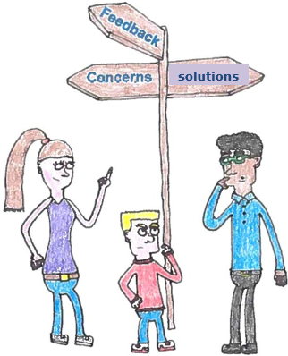
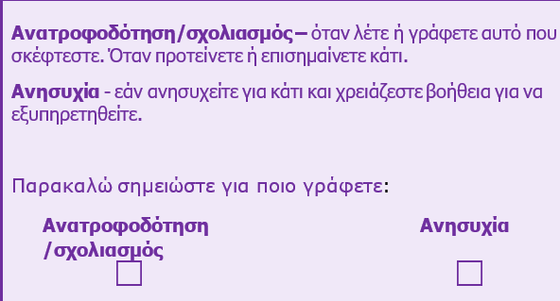
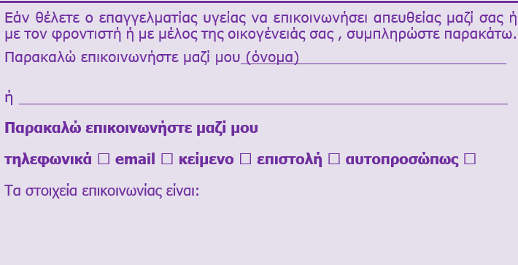


Η αξία της επικοινωνίας στην υγεία και την παρεχόμενη φροντίδα.
Κάνοντας Λογικές προσαρμογές
Μέθοδο επικοινωνίας
Συγκεκριμένη μέρα και ώρα.
Γραπτή επικοινωνία
Διαμόρφωση περιβάλλοντος
ΦΟΡΜΑ ΣΧΟΛΙΩΝ

Slide 13
ΟΦΕΛΗ
Ενισχύει την προβλεψιμότητα και την ασφάλεια για το άτομο.
Βοηθά στην ταχύτερη, ασφαλέστερη και με σεβασμό προσέγγιση από το προσωπικό.
Μειώνει τα αισθήματα άγχους, σύγχυσης ή παρεξήγησης κατά τη διάρκεια της φροντίδας.
Το έντυπο αυτό συνιστάται να διατίθεται σε έντυπη και ψηφιακή μορφή, να διατηρείται με την άδεια του ασθενούς στον φάκελό του.

Slide 14
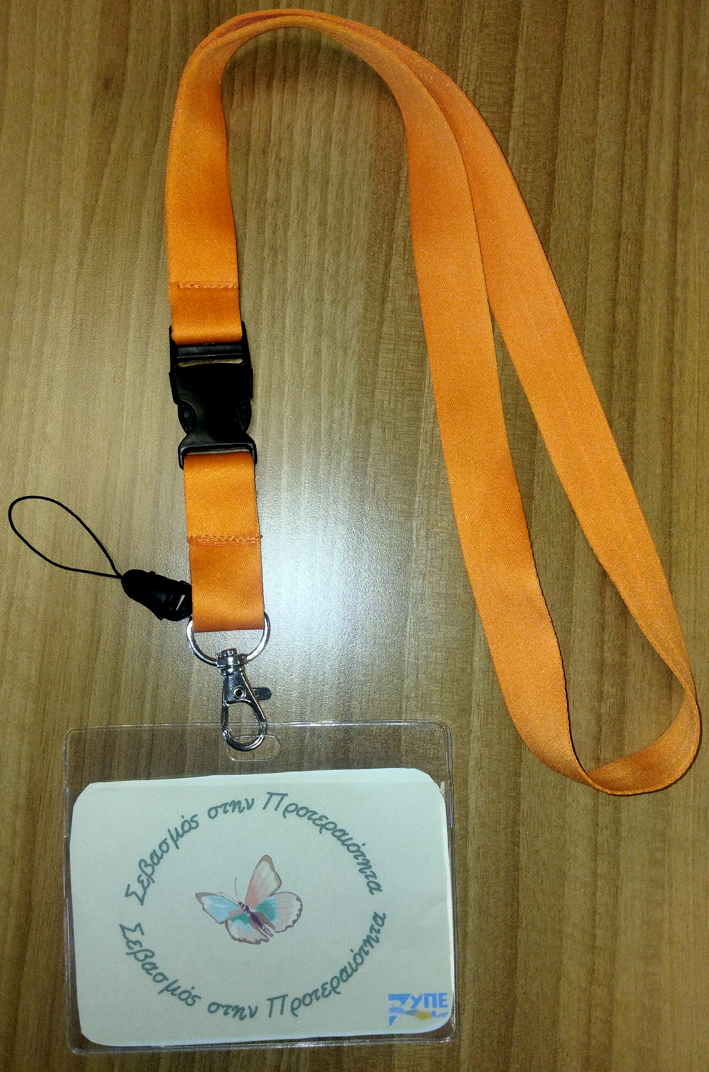
Χρήση Κορδέλας Λαιμού για Προτεραιότητα
Η κορδέλα λαιμού προτεραιότητας είναι ένα απλό αλλά ουσιαστικό βοήθημα που διευκολύνει την αναγνώριση ατόμων με αυτισμό ή άλλες νευροαναπτυξιακές διαταραχές στους χώρους των νοσοκομείων και Κέντρων Υγείας.
Αποτελεί ένα οπτικό σήμα διακριτικής στήριξης που μπορεί να κάνει τη διαφορά στην καθημερινή εμπειρία φροντίδας αυτών των ατόμων.

Slide 15


Χρήση Κορδέλας Λαιμού για Προτεραιότητα
Ενημέρωση και συνεργασία του προσωπικού
Διανομή στην Υποδοχή
Ευαισθητοποίηση κοινού
Επιστροφή της κορδέλας
Αξιολόγηση
Παραδείγματα Διεθνούς Πρακτικής
Αεροδρόμια Εξωτερικού και
Δημοσιές Υπηρεσίες
Νοσοκομεία σε Ηνωμένο
Βασίλειο και Καναδά

Slide 16
Χρήση Κορδέλας Λαιμού για Προτεραιότητα

Slide 17
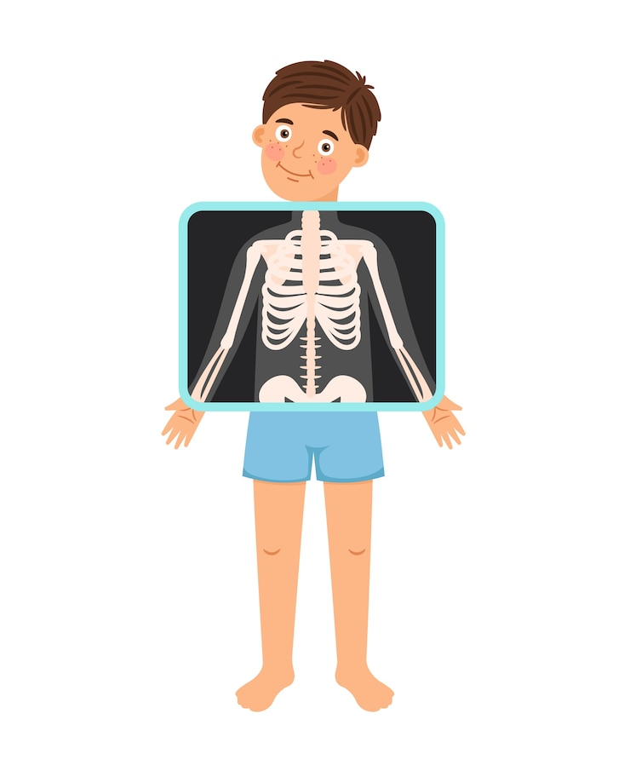
Εργαλείο Χωρίς Λέξεις
Το "Εργαλείο Χωρίς Λέξεις" είναι ένα οπτικό και μη λεκτικό μέσο επικοινωνίας που έχει σχεδιαστεί για να υποστηρίζει άτομα που δυσκολεύονται να εκφράσουν τις ανάγκες, τις σκέψεις ή τα συναισθήματά τους με λόγια. Είναι ιδιαίτερα χρήσιμο σε άτομα με αυτισμό ή άλλες νευροαναπτυξιακές διαταραχές, καθώς και σε άτομα με αναπτυξιακές καθυστερήσεις ή αισθητηριακές δυσκολίες.
Αποτελείται:
Εικόνες & σκίτσα: π.χ. εικόνα ενός ποτηριού με νερό για να δείξει ότι κάποιος διψάει.
Σύμβολα & εικονίδια: π.χ. ένα ✔️ για "ναι", ένα ❌ για "όχι".
Εικονίδια συναισθημάτων: π.χ. 😊 για χαρά, 😢 για λύπη.
Γλώσσα του σώματος: κινήσεις, στάσεις, χειρονομίες που δείχνουν π.χ. άγχος, κούραση ή ενθουσιασμό.

Slide 18

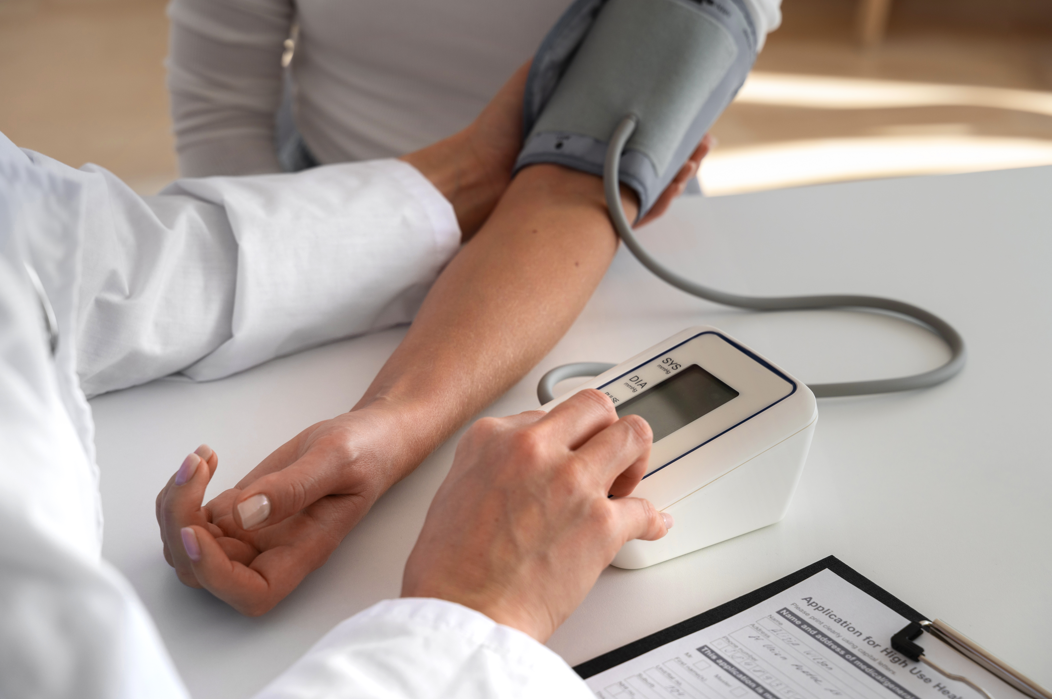
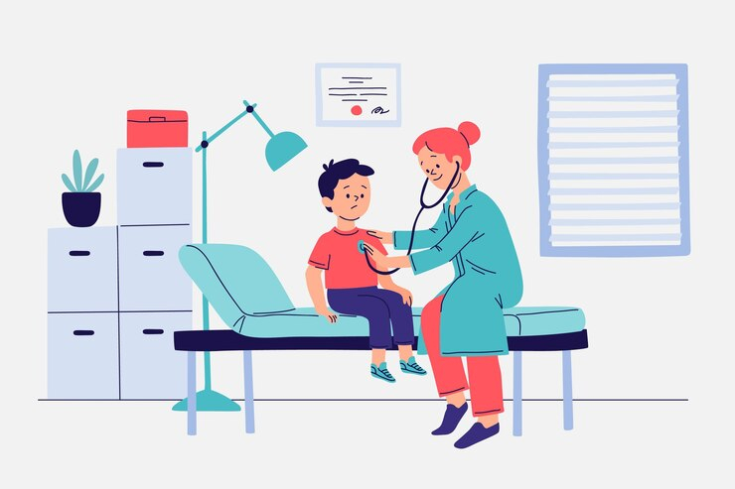
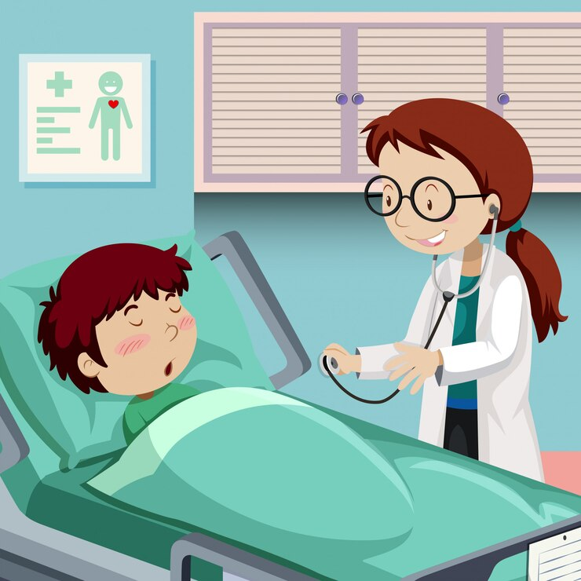
Χωρίς λέξεις!

Slide 19
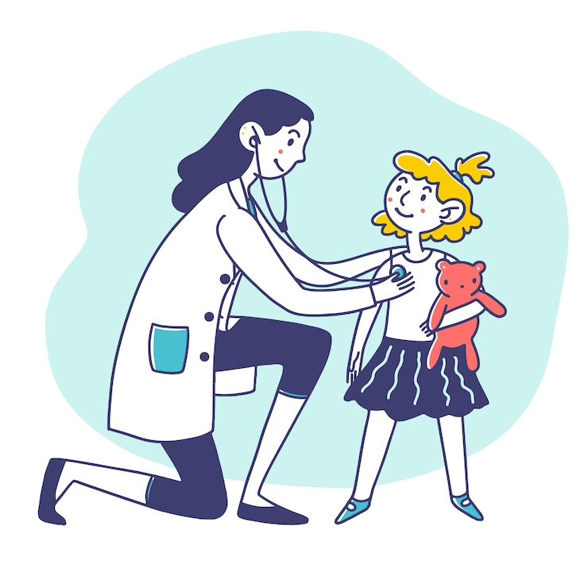
Η Αξία του Εργαλείου
Ενισχύει την επικοινωνία
Βοηθά τα άτομα να εκφράζονται όταν η ομιλία είναι δύσκολη ή αδύνατη – ειδικά σε στιγμές άγχους ή δυσφορίας.
Δημιουργεί αίσθημα ασφάλειας
Όταν το άτομο γνωρίζει ότι μπορεί να γίνει κατανοητό χωρίς να μιλήσει, νιώθει πιο ήρεμο και σίγουρο στο περιβάλλον του.
Διευκολύνει την κατανόηση από το προσωπικό
Το νοσηλευτικό και ιατρικό προσωπικό μπορεί πιο εύκολα να ανταποκριθεί στις ανάγκες του ατόμου, χωρίς να απαιτούνται εξηγήσεις ή παρεμβάσεις από τρίτους.
Σέβεται το διαφορετικό τρόπο έκφρασης
Αναγνωρίζει ότι η ομιλία δεν είναι ο μόνος τρόπος επικοινωνίας και δίνει χώρο σε εναλλακτικά μέσα που είναι εξίσου σημαντικά και αποτελεσματικά.
Πού μπορεί να χρησιμοποιηθεί;
Κατά την είσοδο σε χώρο αναμονής ή εξεταστήριο
Κατά τη διάρκεια ιατρικής πράξης ή εξέτασης
Σε συζητήσεις με το προσωπικό ή τους συνοδούς
Σε περιπτώσεις κρίσης ή αισθητηριακής υπερφόρτωσης

Slide 20
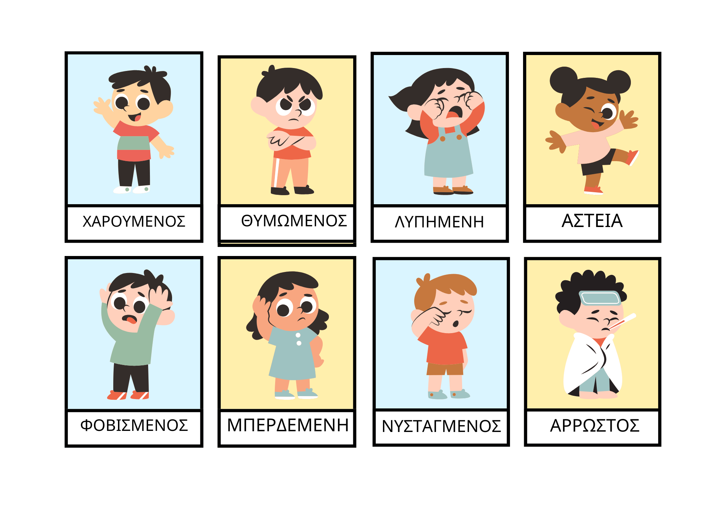
Πως νιώθω;

Slide 21
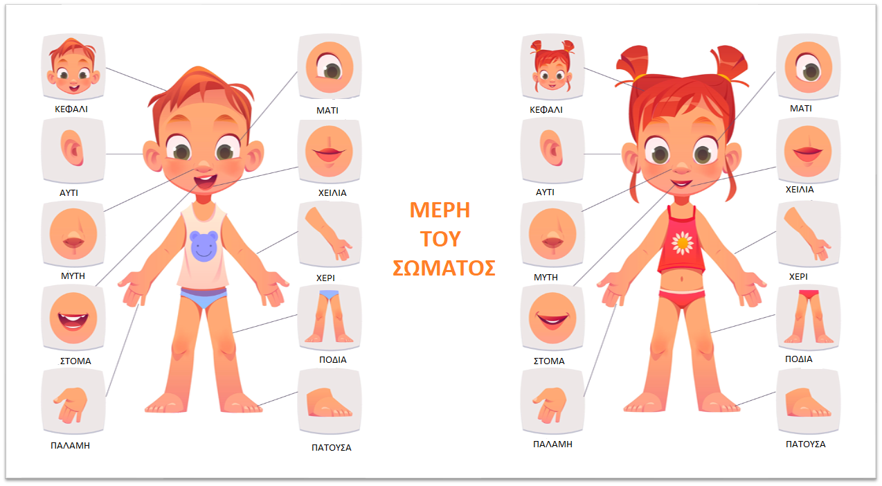

Slide 22


Slide 23
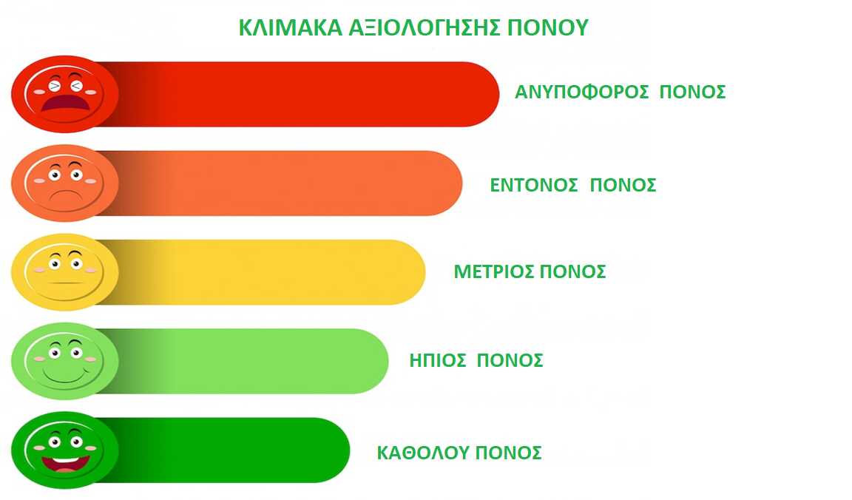

Slide 24
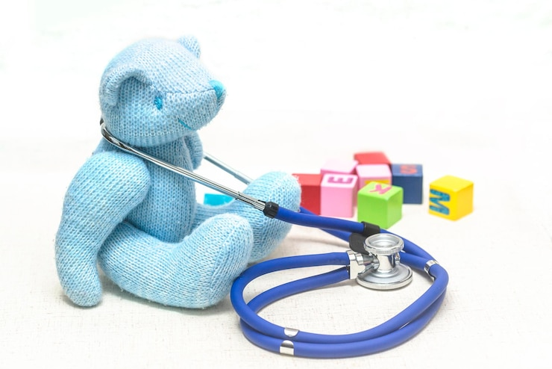
Παιχνίδια
Το σετ-παιχνιδιών και υποστηρικτικών υλικών για παιδιά με αυτισμό στα ιατρεία έχει ως βασικό του στόχο να βοηθήσει το παιδί να νιώσει ασφάλεια και οικειότητα στον χώρο. Μέσα από δραστηριότητες που προσφέρουν απασχόληση και έχουν σχεδιαστεί για να ρυθμίζουν το νευρικό του σύστημα, το παιδί μπορεί να διαχειριστεί πιο αποτελεσματικά το άγχος ή την αναστάτωση που ενδέχεται να του προκαλεί το άγνωστο περιβάλλον. Παράλληλα, μειώνεται η αισθητηριακή υπερφόρτωση και, κατά συνέπεια, περιορίζεται η πιθανότητα εκδήλωσης κρίσης.

Slide 25

Συν-Οδηγός για επαγγελματίες υγείας
Άτομο υποδοχής και καθοδήγησης
Έντυπο ατομικών πληροφοριών – Προσαρμογών
Φόρμα σχολίων- Φόρμα Αξιολόγησης
Χρήση Κορδέλας Λαιμού για Προτεραιότητα
Εργαλείο Χωρίς Λέξεις
Παιχνίδια

Slide 26






ΔΡΑΣΗ «ΣΠΥΡΟΣ ΔΟΞΙΑΔΗΣ»
Εθνικό Πρόγραμμα Πρόληψης
Υγεία μπροστά
Δ/νση Δημόσιας Υγείας
7^{ης} Υ.ΠΕ. Κρήτης

Slide 27
«ΠΡΟΛΑΜΒΑΝΩ»
Η επιτυχία κάθε προγράμματος πρόληψης κρίνεται όχι μόνο από την επιστημονική του εγκυρότητα, αλλά και από την ικανότητά του να προσεγγίζει ολόκληρο τον πληθυσμό, χωρίς αποκλεισμούς. Το πρόγραμμα «ΠΡΟΛΑΜΒΑΝΩ», προσφέρεται σε όλους τους πολίτες, στην πράξη απαιτείται ιδιαίτερη μέριμνα ώστε να διασφαλίζεται η προσβασιμότητα σε άτομα με Νευροαναπτυξιακές Διαταραχές, Αυτισμό και Ορατές ή μη Αναπηρίες. Η υπέρβαση αυτών των εμποδίων είναι απαραίτητη για να διασφαλιστεί η ισότητα στην πρόληψη.

Slide 28


Slide 29


Slide 30

Όταν μαθαίνουμε να νοιαζόμαστε για τη διαφορετικότητα, μαθαίνουμε να χτίζουμε έναν κόσμο πιο δίκαιο.
Έναν κόσμο που τους χωράει όλους.
Και όλα τα όνειρά τους.
Γιατί όλοι ανήκουμε.
Στον κόσμο, στην κοινωνία.
Και τα άτομα με αυτισμό ανήκουν όπως είναι – ολόκληρα, μοναδικά, αυθεντικά.

Slide 31

Για να ανήκεις, δεν οφείλεις να είσαι ίδιος με τους άλλους.
Αξίζεις το σεβασμό όπως είσαι.

Slide 32

Σας Ευχαριστούμε!!!

